Slide 1
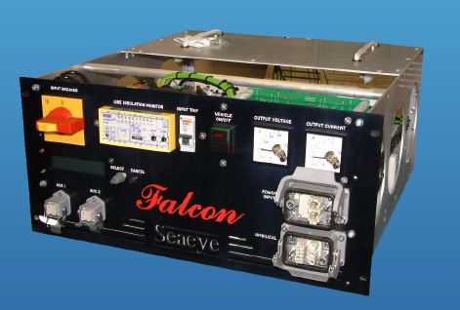
Power Supply Unit (PSU)
TENSÃO DE ENTRADA | 110-230 VAC - 50/60HERTZ
FUNÇÃO | Envia 500VDC de alimentação e Também comunicações para o ROV.
LIM | Monitoramento contra baixa isolação
AJUSTES | Caso necessário, ajuste de resistência total do umbilical

